Slide 1




Y A I Z A
34 cumpleaños

Slide 2


Slide 3

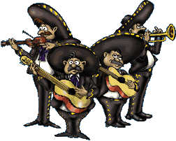

Slide 4


Mamá felicidades
te quiero mucho
Herineiva
FELICIDADES YAIZA

Slide 5
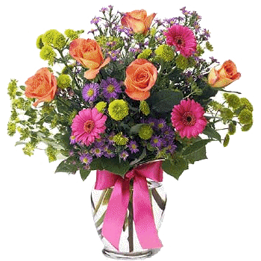
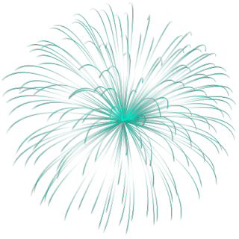

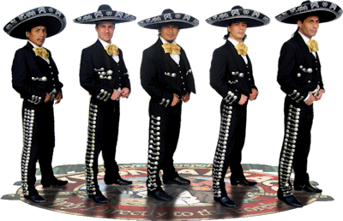
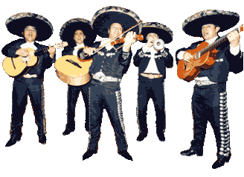
Un ramo de flores para una hermosa flor
que vive en Telde, Canarias, un sitio
maravilloso al lado de la playa Las Canteras
una flor llamada Yaiza
y que recibe a los mariachis
que la rondan en este lindo día

Slide 6


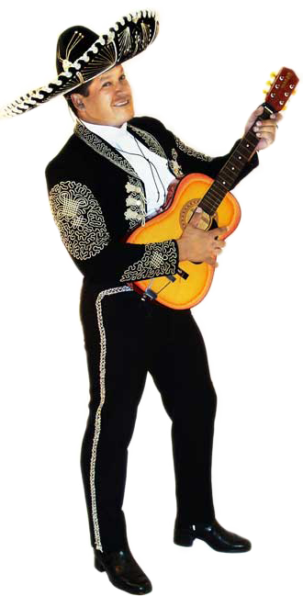
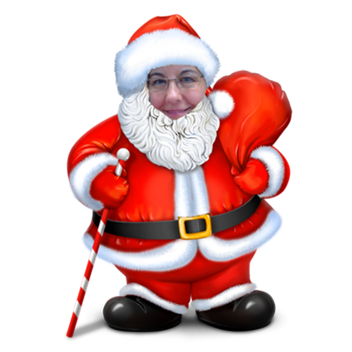

Estrellas hay en el cielo,
solo se ven de noche
estrellas hay en la tierra
y una de ellas eres tú
con la suerte que se ve
de noche y de día
Isabel 13

Slide 7




Accede a la sección que desees desde aquí:
PPS Exclusivos
Dedicatorias | Fechas Especiales | Graciosos | Historia y arte | Lugares | Musicales
Naturaleza y Ciencias | Política | Reflexión | Religiosos | Románticos | Salud
Si deseas recibir pps periódicamente en tu correo electrónico subscríbete aquí:

